Slide 1


Iniciativa Iberoamericana de Ciudadanía Global para el Desarrollo
Sostenible (CGpDS)
29 y 30 de noviembre y 1 de diciembre de 2022
Punta del Este, Uruguay.

Slide 2

Contenido
  Contexto Nacional
  Avances nacionales relacionados con la iniciativa
  Valorización de la iniciativa por parte de la Republica Dominicana

Slide 3


Marco político-institucional implicado
Constitución de la República Dominicana
La Ley 496-06 - MEPyD
Ley 142-15 Consejo Económico y Social de la RD
Ley 1-12 que establece la Estrategia Nacional de Desarrollo
La Ley 498-06 Sistema Nacional de Inversión Publica
Ley 122-05 Regulación y Fomento de las ASFL
Decreto 23-16 –Comisión ODS para el Desarrollo Sostenible RD
Ley de Ordenamiento Territorial (aprobada en el senado)
Notes:
Constitución Dominicana - SECCIÓN II DE LOS DERECHOS ECONÓMICOS Y SOCIALES
Artículo 63.- Derecho a la educación. Toda persona tiene derecho a una educación integral, de calidad, permanente, en igualdad de condiciones y oportunidades, sin más limitaciones que las derivadas de sus aptitudes, vocación y aspiraciones.
13) Con la finalidad de formar ciudadanas y ciudadanos conscientes de sus derechos y deberes, en todas las instituciones de educación pública y privada, serán obligatorias la instrucción en la formación social y cívica, la enseñanza de la Constitución, de los derechos y garantías fundamentales, de los valores patrios y de los principios de convivencia pacífica.
.
Ley 498-06 – Sistema de Planificación e Inversión Publica
Artículo 3.- El Sistema Nacional de Planificación e Inversión Pública se enmarca en el pleno respeto a los siguientes principios:
j) Participación del ciudadano. Durante los procesos de elaboración de planes deben existir procedimientos específicos que garanticen la participación de la ciudadanía en el marco de la legislación vigente.
Funciones MEPYD. Promover el paradigma de calidad de vida que garantice un desarrollo sostenible, resiliente, incluyente y equitativo, a escala nacional y de los territorios de la República Dominicana, a través de la articulación de las políticas públicas, para el ejercicio de una ciudadanía fundamentada en derechos, solidaria y democrática.
.
Proyecto de ley Ordenamiento Territorial
Artículo 11.- Principios de planificación-gestión. Los principios de planificación-gestión del ordenamiento territorial que orienta la presente ley son los siguientes:
a) Participación de los actores territoriales en el proceso de planificación, toma de decisiones, ejecución de acciones y monitoreo y evaluación de todas las intervenciones que se realicen para ordenar el territorio.
b) Corresponsabilidad en la contribución de todas las entidades gubernamentales y no gubernamentales para ordenar el territorio, y que implica que todos los actores se involucran en la búsqueda de soluciones para su desarrollo.
Capitulo III. La participación ciudadana en la gestión del ordenamiento territorial
Artículo 85.- Mecanismos de participación. El Poder Ejecutivo y los demás niveles del Estado crearán, instrumentarán y facilitarán mecanismos de participación ciudadana, como los cabildos abiertos, mini cabildos, centros de promoción ciudadana, o cualquier otro mecanismo de participación consultiva y de toma de decisiones en los procesos de gestión de los planes y normas de ordenamiento territorial.
¿Qué es el Consejo Económico y Social (CES)?
El Consejo Económico y Social es un órgano consultivo y de concertación social del Poder Ejecutivo, de carácter nacional, intersectorial e interterritorial, de carácter permanente, adscrito al Ministerio de la Presidencia.
Examinar y estudiar los problemas económicos, sociales y laborales que afectan a la sociedad dominicana.
Coordinar la participación social en el proceso de seguimiento, monitoreo y evaluación de la Estrategia Nacional de Desarrollo, conforme lo ordena la ley que la regula.
Propiciar las veedurías sociales, la rendición de cuentas y el cumplimiento de la Estrategia Nacional de Desarrollo.
Participar en las revisiones anuales de mediano plazo y de término, respecto a los avances, logros, dificultades y desafíos, que se presenten en la implementación de la Estrategia Nacional de Desarrollo de acuerdo a lo establecido en la ley.
ASFL
La Ley 122-05 introduce una serie de mecanismos innovadores para formalizar y reconocer el trabajo de las organizaciones de la sociedad civil dominicana, dentro de los cuales podemos destacar el proceso de habilitación de servicios en los ministerios sectoriales, el acceso a mecanismos de exención de impuestos y la creación del Centro de Fomento y Promoción de las ASFL, cuyo Consejo es una entidad mixta compuesta de representantes de instituciones públicas y de la sociedad civil.
Centro Nacional de Fomento y Promoción de las ASFL (CASFL)

Slide 4
Fundamentos de nuestro marco legal en relación a la iniciativa
Derecho a la educación
El Sistema Nacional de Planificación e Inversión Pública, que respeta los principios de participación ciudadana
Promueven una ciudadanía fundamentada en derechos, solidaria y democracia
Planificación desde los territorios, con participación y corresponsabilidad
Puesta en marcha de órgano consultivo y de concertación social del Poder Ejecutivo, de carácter nacional, intersectorial e interterritorial
Trabajo conjunto y fortalecimiento de la sociedad civil.

Slide 5


Documentos Estratégicos
Estrategia Nacional de Desarrollo
Alineada en un 72% a la Agenda 2030
Plan Nacional Plurianual del Sector Público 2021-2024
Contempla y prioriza la agenda nacional a mediano plazo y la Agenda 2030 en la alineación de las acciones definidas en este.
Notes:
Pacto educativo y demas pactos.
Plan Nacional de Adaptación al Cambio Climático, el Plan Nacional Competitividad, el Plan Nacional de Educación, el Plan Nacional de Salud, el Plan Nacional Quisqueya Verde, el Plan Nacional de Emergencia, el Plan Nacional de Igualdad y Equidad de Género, el Plan Nacional de Reducción de Riesgos de Desastres, El Plan Nacional Plurianual de la Cooperación Internacional elaborado por el Sistema Nacional de Cooperación Internacional para el Desarrollo (SINACID), (ahora mismo en proceso de elaboración)

Slide 6


Avances nacionales relacionados con la iniciativa
Comisión ODS -RD
Marco nacional de financiación ODS.
Estrategia de participación de la ciudadanía.
A través de este espacio se han realizado evaluaciones de Brechas, Informes de evaluación de factibilidad de indicadores, Proyectos de fortalecimiento del sistema estadístico para el seguimiento de los ODS, acciones de capacitación, sensibilización, y sistematización, entre otros.
Notes:
Comisión ODS – RD
Con el decreto presidencial 23-16 se crea la comisión de los ODS, que integra actores del sector público, privado, municipalidades, sociedad civil y academia.
Esta Comisión tiene como mandato trazar la ruta para una efectiva implementación de la Agenda para el Desarrollo Sostenible.
La estructura de la CNDS funciona en base a cuatro subcomisiones articuladas a las temáticas del desarrollo sostenible: Planeta, Personas, Prosperidad, Institucionalidad.
El marco nacional de financiación tiene la finalidad de orientar los recursos ejecutados con fondos nacionales y/o de cooperación a las prioridades definidas desde la END y los ODS.
Desde la comisión ODS se esta trabajando para sensibilizar a la ciudadanía, educarla y apropiarla de los ODS y como se puede contribuir a estos. Esto contempla iniciar por las propias instituciones del sector publico y luego con la ciudadanía en general
El Registro Único de Demandas Ciudadanas Territoriales (RUDCT): es el primer sistema para el registro de las demandas ciudadanas identificadas a través de las entidades oficiales. Para que sean atendidas por el Gobierno, con el objetivo de elevar la calidad de vida de los habitantes. Este sistema ha sido resultado del trabajo coordinado del Ministerio de Economía, Planificación y Desarrollo (MEPyD), junto a la Agencia de Cooperación Internacional del Japón(JICA), a través del Proyecto para el Desarrollo deCapacidades de Planificación Territorial(PRODECARE).

Slide 7
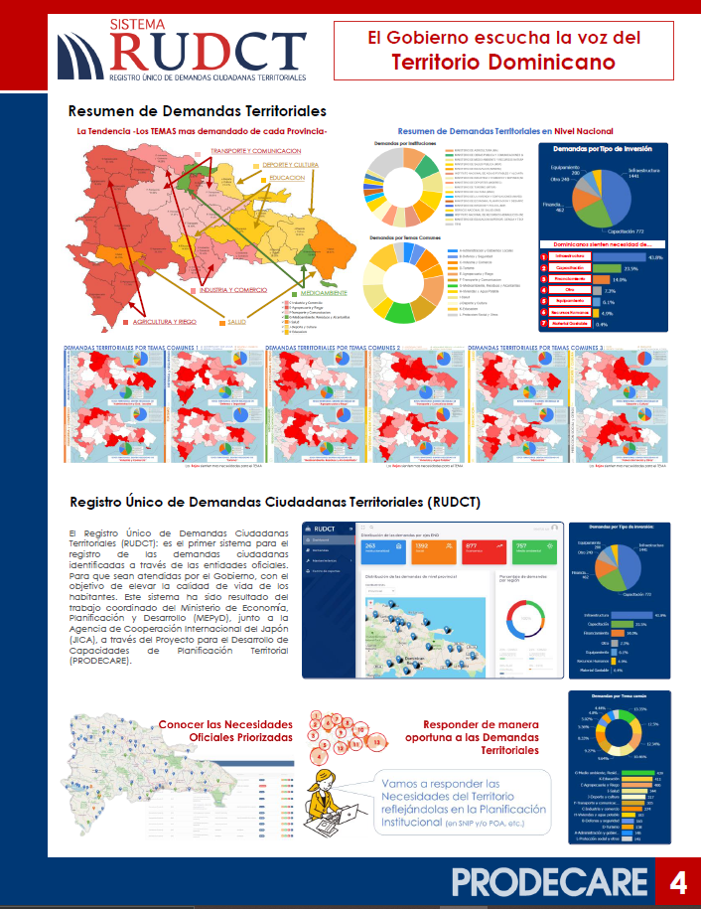
Plataforma RUDCT
El Registro Único de Demandas Ciudadanas Territoriales (RUDCT): es el primer sistema para el registro de las demandas ciudadanas identificadas a través de las entidades oficiales. Para que sean atendidas por el Gobierno, con el objetivo de elevar la calidad de vida de los habitantes. Este sistema ha sido resultado del trabajo coordinado del Ministerio de Economía, Planificación y Desarrollo (MEPyD), junto a la Agencia de Cooperación Internacional del Japón(JICA), a través del Proyecto para el Desarrollo de Capacidades de Planificación Territorial(PRODECARE).
Notes:
A través de esta herramienta, los ciudadanos podrán tener acceso y conocer las demandas en los territorios, por lo que puede servir como una especie de veeduría. Se relaciona con esta iniciativa porque la ciudadanía puede incidir en las demandas en su territorio, siendo parte de su propio desarrollo. Esto puede ser mas eficiente si están sensibilizados con la agenda 2030 y los ODS

Slide 8
Centro Nacional de Fomento y Promoción de las ASFL (CASFL)
  A través del CASFL se le da financiamiento a las instituciones para la implementación de proyectos de desarrollo que impactan en los ODS.
  Se da capacitaciones a los actores de la sociedad civil en temáticas de su interés.

Slide 9
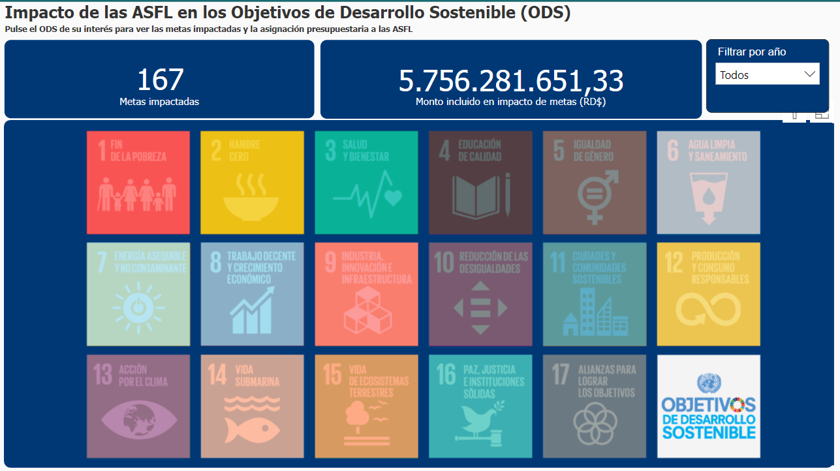
Notes:
ASFL
La Ley 122-05 introduce una serie de mecanismos innovadores para formalizar y reconocer el trabajo de las organizaciones de la sociedad civil dominicana, dentro de los cuales podemos destacar el proceso de habilitación de servicios en los ministerios sectoriales, el acceso a mecanismos de exención de impuestos y la creación del Centro de Fomento y Promoción de las ASFL, cuyo Consejo es una entidad mixta compuesta de representantes de instituciones públicas y de la sociedad civil.
Centro Nacional de Fomento y Promoción de las ASFL (CASFL)

Slide 10
Valorización de la iniciativa para RD
  Iniciativa multiactor y multisectorial en el entendido que se necesita de la participación del sector publico, sociedad civil y sector privado.
  Se contara con una mejor organización y estructuración de las acciones relacionadas a la educación para el desarrollo.
  Fortalecimiento de los entes rectores de la cooperación internacional, quienes son responsables de hacer la coordinación nivel nacional.
  Oportunidad de contar con ciudadanos formados, sensibilizados y educados en temas relativos al desarrollo y su rol e incidencia en la implementación de los ODS a nivel local, nacional e internacional.

Slide 11
Valorización de la iniciativa para RD
  Contar con una ciudadanía con un conocimiento crítico de la realidad, comprometida, activa, implicada en los cambios sociales
  Una ciudadanía que actúe desde el conocimiento de las conexiones que existen entre su contexto local y el resto del mundo
  Oportunidad de poder intercambiar con otros países que cuentan con experiencias en la temática.

Slide 12
Educando para el desarrollo, actores claves
Ministerio de Cultura
Ministerio de la presidencia
Ministerio de Edcucacion Superior
Ministerio de Educacion
Ministerio de Administracion publica. Escuela Nacional de formacion
Ministerio de la mujer
Ministerio de Medio Ambiente
Consejo Nacional para el Cambio Climatico
Ministerio de la Juventud
Sociedad Civil (Alianza ONG, Foro ciudadano, participacion ciudadana)
Sector privado

Slide 13


